Slide 1
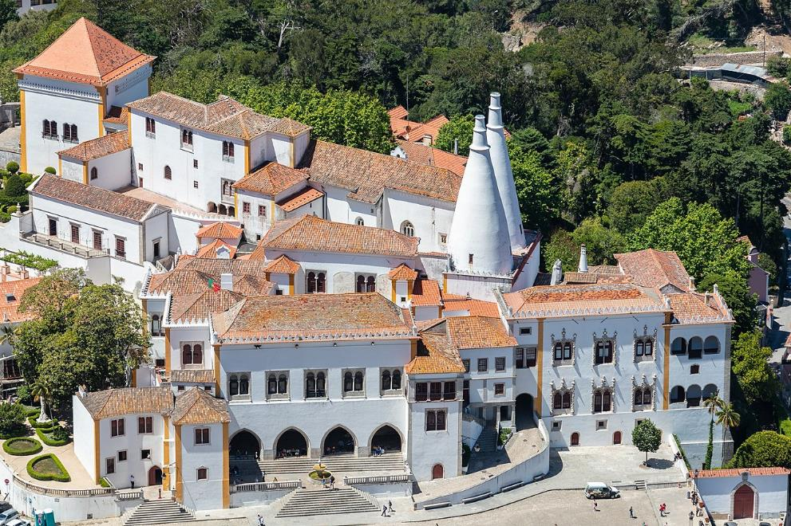
Palais National, Sintra, Portugal –Proposé Par Daniel

Slide 2
Le Palais national de Sintra – également connu sous le nom de Palácio da Vila (Palais du Bourg) et aussi appelé Palais Royal – constitue l'un des principaux monuments de la ville de Sintra au Portugal ; ses deux cheminées coniques blanches hautes de 33 mètres lui donnent une silhouette tout à fait singulière et en font, de ce fait, le symbole de la ville.
Très probablement élevé sur les fondations de la résidence des walis musulmans, il fut le palais des rois portugais dès l'époque de la Reconquête chrétienne. C'est cependant à Don João I (1356-1433) et à Manuel Ier (1469-1521) que l'on doit les grands travaux qui ont donné au palais l'aspect général qu'il présente aujourd'hui.

Slide 3
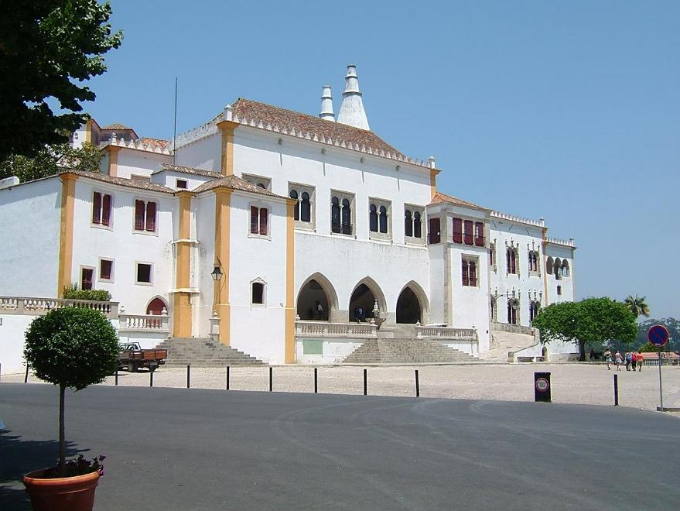
Palais national de Sintra

Slide 4
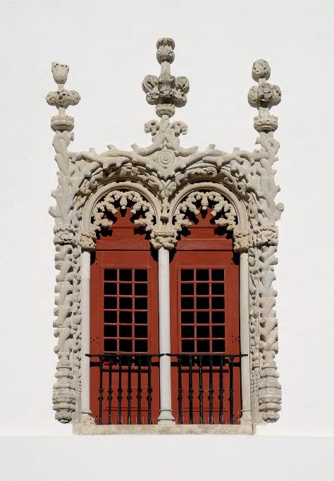
Fenêtre du palais, de style manuelin.

Slide 5
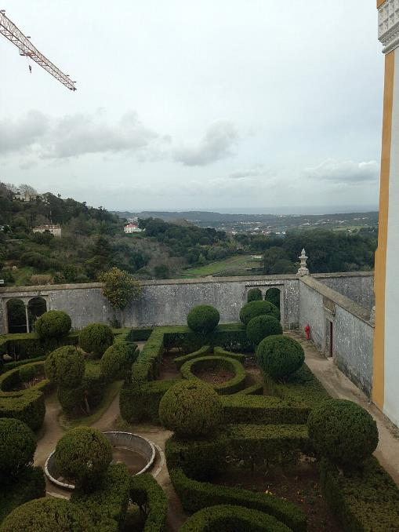
Jardin du palais de Sintra

Slide 6
Palais National, Sintra, Portugal,

Slide 7
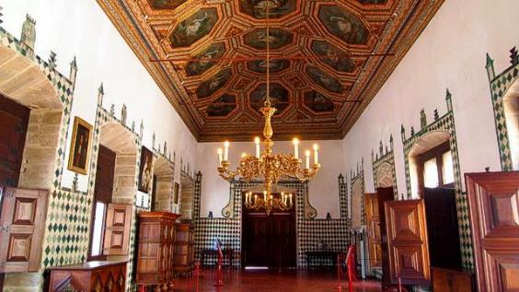
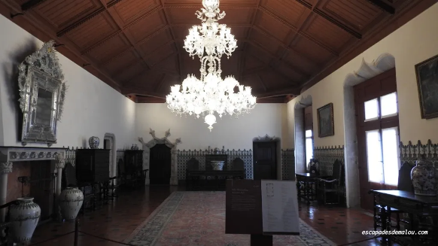
Le palais national de Sintra : visite de l’ intérieur à suivre
Salle des Cygnes Sala dos Cisnes

Slide 8
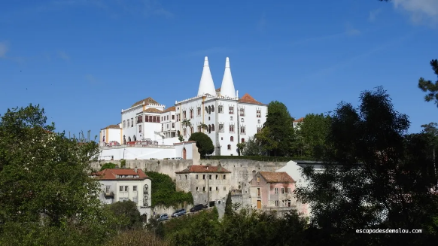
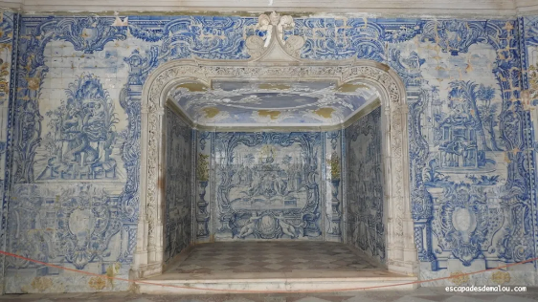
Le palais de Sintra est classé Patrimoine National depuis 1910

Slide 9
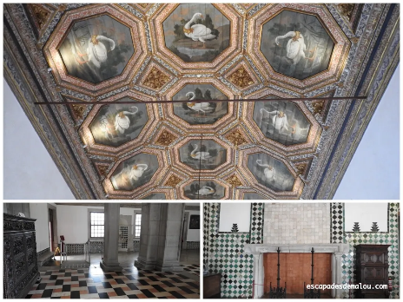
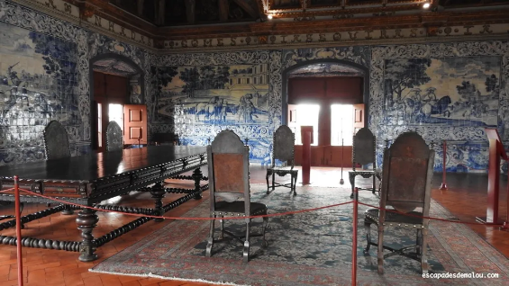

Slide 10
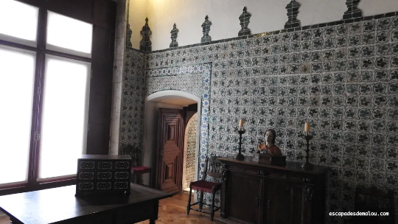
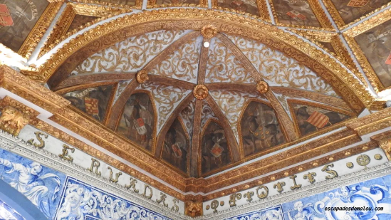
La salle des Sirènes

Slide 11
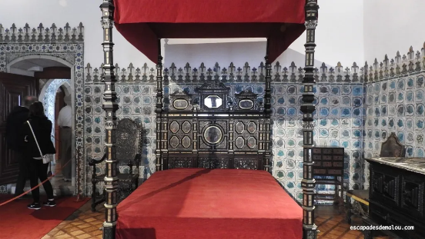
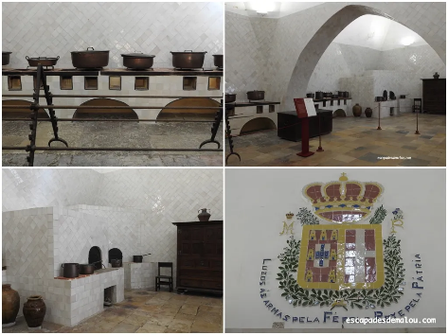
La cuisine du palais
La salle du roi Sébastien

Slide 12
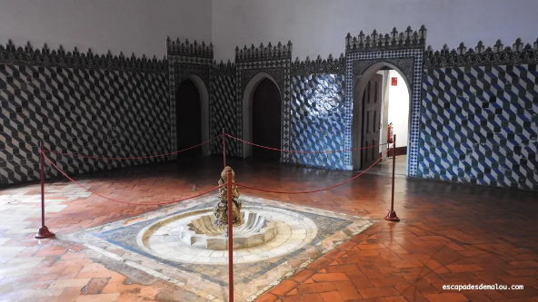
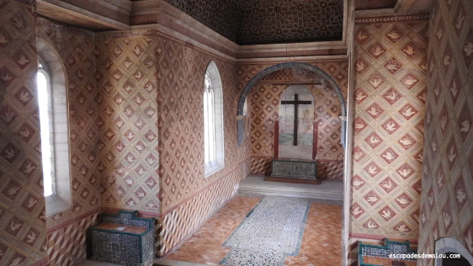
La chapelle
La salle des Arabes

Slide 13
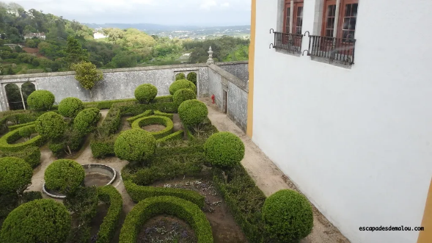
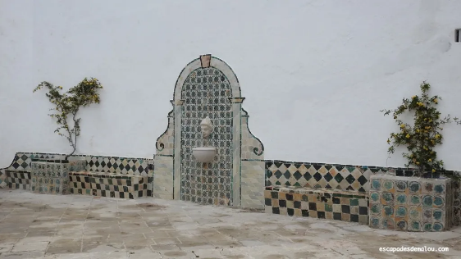
Le jardin entoure le palais Royal jusqu’aux murs extérieurs.

Slide 14
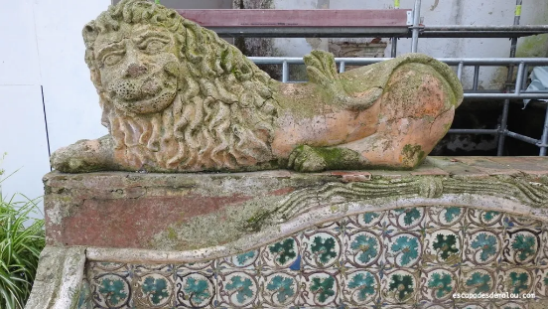
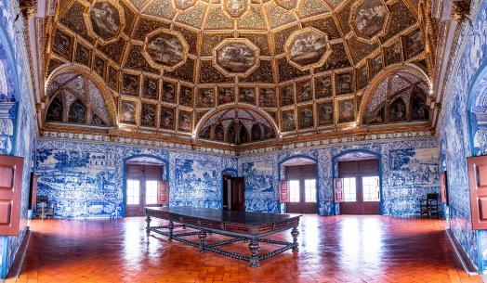

Slide 15
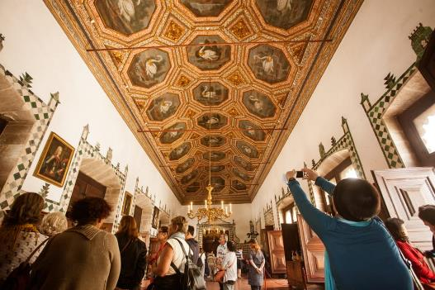
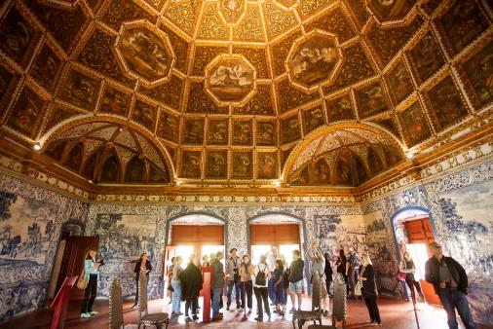

Slide 16
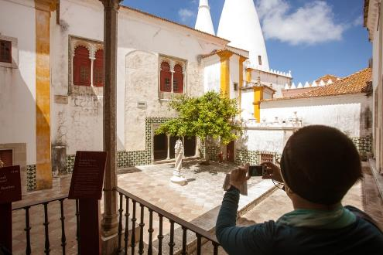
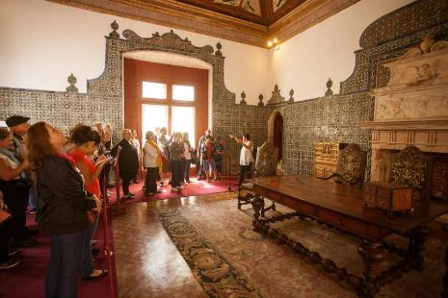

Slide 17
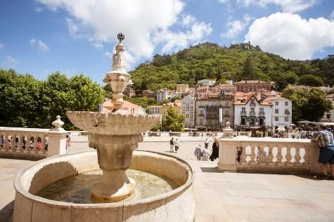
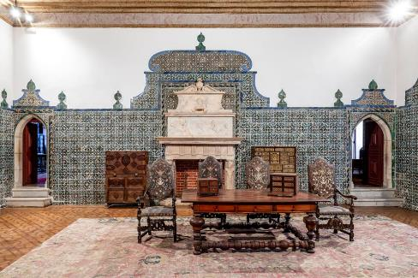

Slide 18
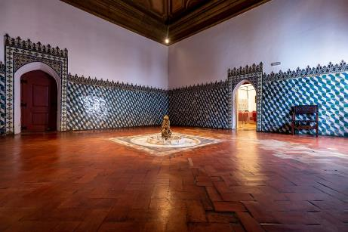
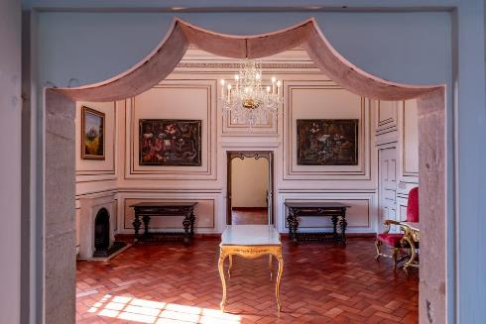

Slide 19
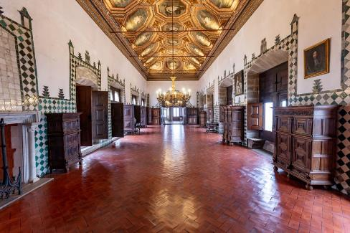
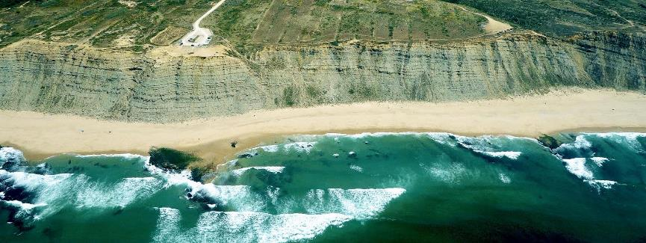

Slide 20
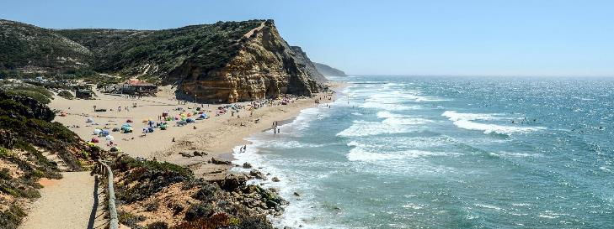
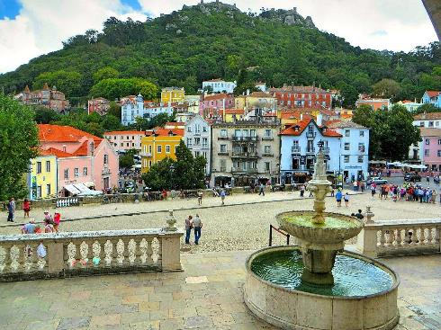

Slide 21
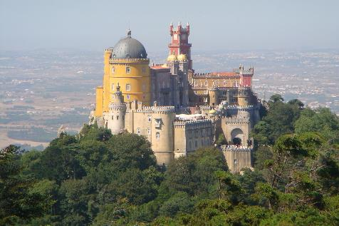
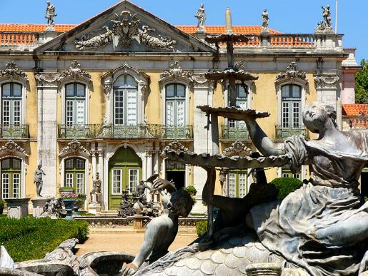
Palais national de Queluz.
Palais national de Pena.

Slide 22
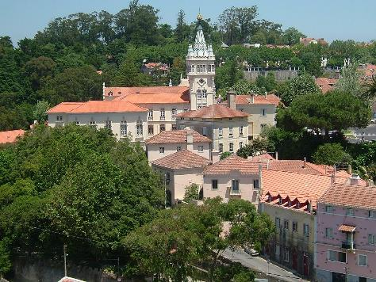
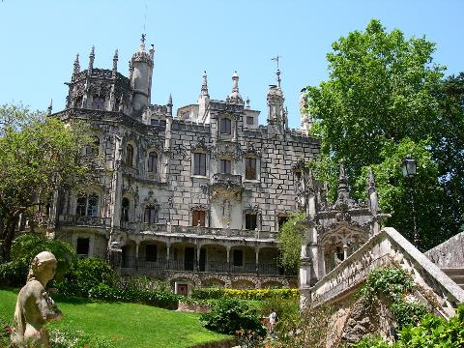
Palais de la Regaleira.
Hôtel de ville.

Slide 23
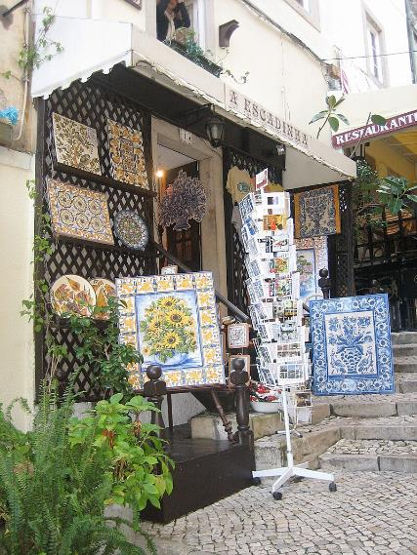
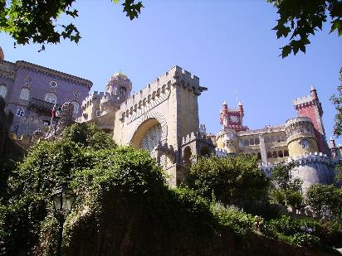
Une Escadinha
Palais Da Pena.

Slide 24
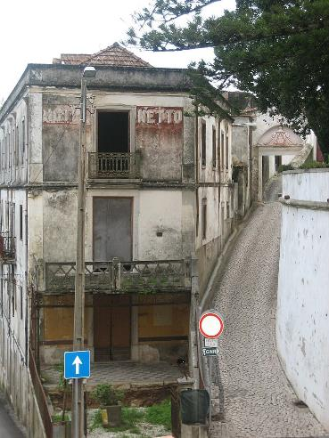
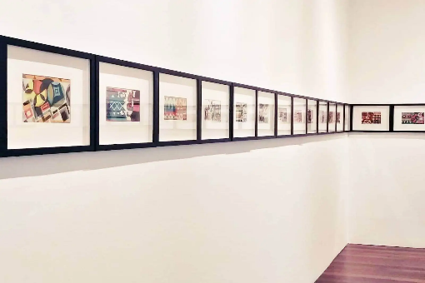
Musée d'Art Moderne
L'Hôtel Netto, ou ce qu'il en reste

Slide 25
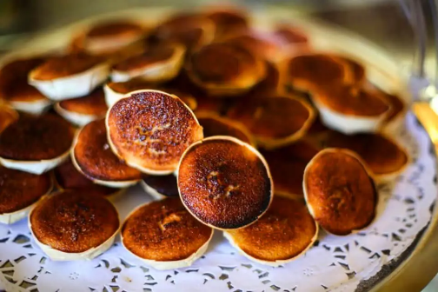
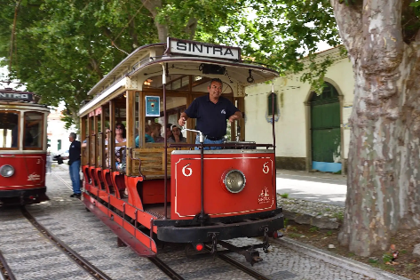
Tramway de Sintra
Café "Queijadas da Sapa"

Slide 26
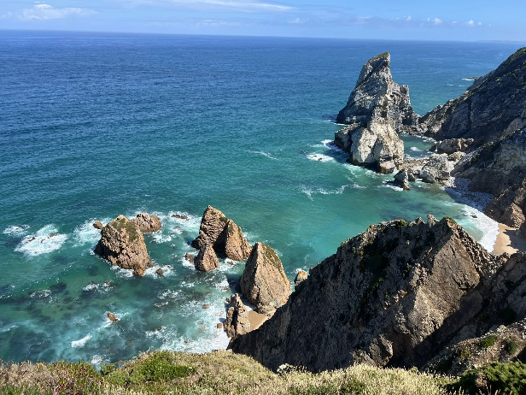
Le Palais National De Sintra - Portugal
Proposé Par Daniel
Parc naturel de Sintra-Cascais,
Les Images Et Le Son Du Net - Daniel

